Slide 1
Народный бюджет городское поселение
«Город Белозерск»
2022 год
«Создание игровой площадки в г. Белозерске Советский проспект 5А»

Slide 2
Проблемы, на решение которых направлен проект:
- отсутствие детской игровой площадки в г. Белозерске Советский проспект 5А;
- в домах, к которым примыкает дворовая территория проживают 100 детей в возрасте до 14 лет, также есть возможность детям с близ лежащих домов использовать площадку для отдыха. В выходные и праздничные дни, особенно в летний период, количество детей увеличивается в несколько раз;
- игровая площадка стала бы местом для занятий не только детей, но и местом для отдыха их родителей, дедушек и бабушек.
Создание безопасных условий для активного отдыха детей разного возраста – игровой площадки в настоящее время очень необходимо.
Угрозы в случае не решения проблемы: ухудшение здоровья детей за счет снижения активности; замена активного отдыха на улице занятиями у компьютера.

Slide 3
Финансирование проекта, тыс. руб.

Slide 4
Результаты реализации проекта
Обеспечение безопасных условий для детских игр
Дети получили возможность играть и развиваться
установление тесной связи между жителями и органами местного самоуправления
Повышение групповой слаженности и коллективизма среди детей

Slide 5
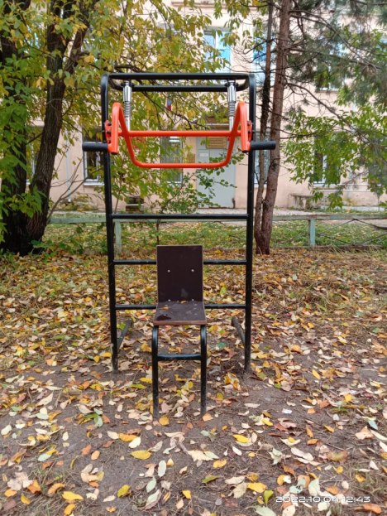
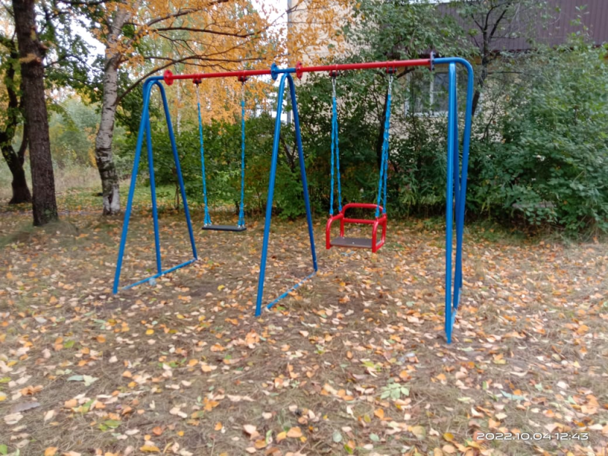
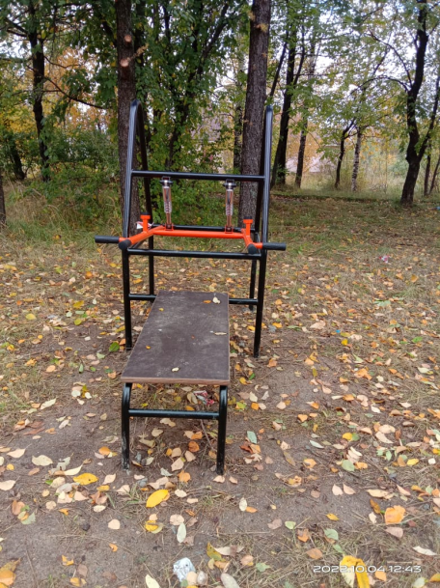
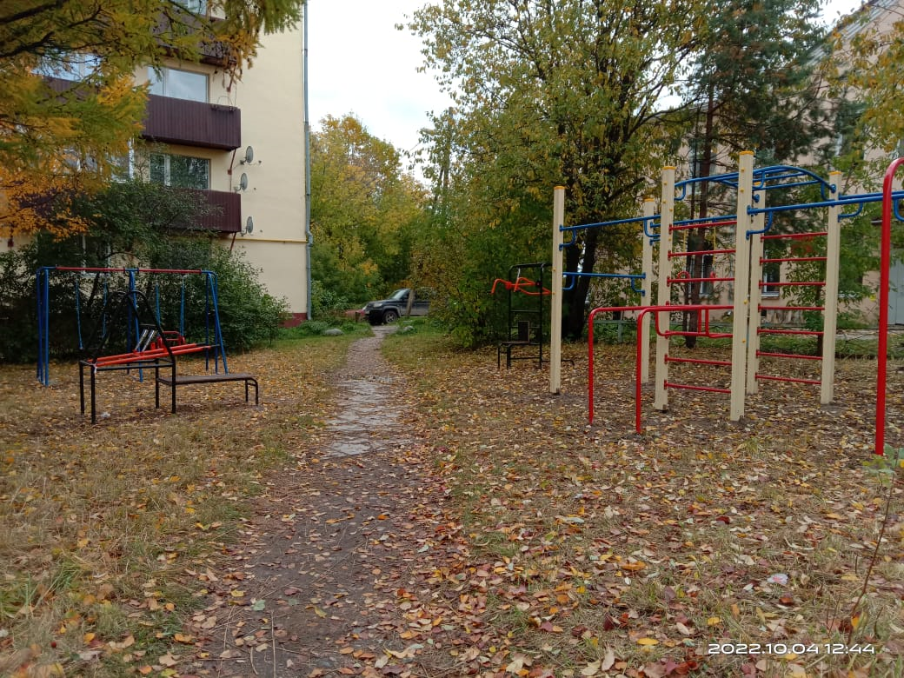
ФОТООТЧЕТ

